Slide 1
تقنيات استعمال المياه
علوم التربة والموارد المائية
المرحلة الاولى
مروة ياس خضير

Slide 2
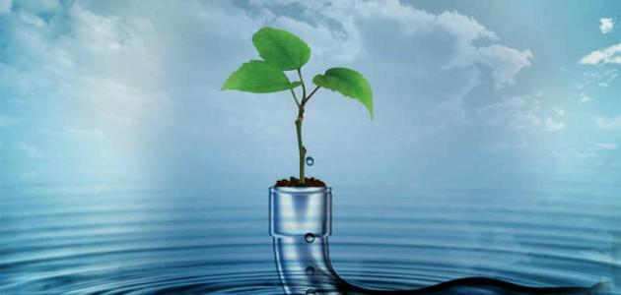
خصائص الماء الفيزيائية والكيمياوية

Slide 3
الماء
الماء هو مركّب كيميائيّ بسيط، ويتكوّن بصورة أساسيّة من الأكسجين والهيدروجين؛ لذا يُطلق عليه اسم أول أكسيد الهيدروجين، وعلى الرغم من بساطته لا يمكن التغاضي عن أهمية الماء الكبيرة للحياة فهو يغطي أكثر من 70% من سطح الارض ويشكل أكثر من 60% من أجساد النباتات والحيوانات؛ لذا يقال أن الماء هو سر الحياة. ويوجد الماء على سطح الأرض بثلاث حالات، وهي: الصّلبة، والسّائلة، والغازيّة، وتعتمدُ حالته على درجة الحرارة، كما توجد له خصائص تميّزه .عن غيره من المركّبات.

Slide 4
حالات الماء
وجد الماء في طبيعة في ثلاث حالات، وهي: $الحالة الصّلبة (بالإنجليزية: solid phase): يكون الماء فيها على شكل ثلجٍ ذي لونٍ أبيض ناصع، أو على شكل جليد، ويبدأ الماء في التجمد عندما تكون درجة الحرارة صفر مئويّ. $الحالة الغازيّة (بالإنجليزية: gaseous phase): يكون الماء على شكل بخار ماء، ويصبح في هذه الحالة عندما يصل إلى درجة الغليان، أي 100 درجة مئويّة.
$الحالة السّائلة (بالإنجليزية: liquid phase): هي الحالة السّائدة للماء، ويكون فيها بلا رائحة أو لون، ويُشكّل الماء السّائل 70% من مساحة الكرة الأرضيّة، ويكون الماء في الحالة السّائلة في درجات الحرارة المحصورة بين درجتي: التّجمد، والتّبخر.

Slide 5
الخصائص الفيزيائية
الخاصيّة الفيزيائية (بالإنجليزية: physical property) هي تلك الخاصيّة التي يمكن توثيقها أو قياسها دون تغيير للتركيب الداخلي للمادة، وتستخدم الخصائص الفيزيائية لمراقبة ووصف المادة، من الامثلة على الخصائص الفيزيائية:
اولا:الإذابة (بالإنجليزية: solvability): يطلق على الماء المذيب الشامل وذلك لأنه يذيب الكثير من المواد مقارنةً بالسوائل الأخرى، لذلك أينما وجد سواءاً في اجسادنا أو على الأرض، فإنه يحمل معه مواد غذائية ومعادن ومواد كيميائية،والجدير ذكره أنّه حتى تذوب مادّة في الماء فيجب أن تكون من الموادّ المتقطبة؛ وذلك لأنّ الماء من المواد المتقطبة لذا يُعدّ من أفضل المواد المذيبة.

Slide 6
ثانيا:الحرارة النوعيّة (بالإنجليزية: specific heat): هي كمية الحرارة اللازمة لرفع درجة حرارة 1كغم من الماء درجة مئوية واحدة وتبلغ الحرارة النوعية للماء 4.184 جول/كغ، وهذا يجعل الماء يمتصّ الحرارة من الوسط الموجود فيه بفعاليّة كبيرة، وهذا ما يفسّر قيام أصحاب المحالّ التجارية برشّ الماء أمام محلّاتهم لتبريدها.

Slide 7
ثالثا:التوتّر السّطحيّ (بالإنجليزية: surface tension): والمقصود به هو ترابط سطح الماء بحيث يبدو كطبقة مرنة تمنع الأجسام الصغيرة من الغوص داخلها، وتتشكل هذة الظاهرة بسبب قوى التماسك بين جزيئات الماء نفسها، ومن الأمثلة على التوتر السطحي: .مشي الحشرات على سطح الماء.
طفو الابرة على سطح الماء.
استدارة الفقاعات.
شكل قطرات المطر الدائري.

Slide 8
رابعا: الخاصية الشعرية :تعرّف بأنها حركة الماء داخل الفراغات بسبب قوى التلاصق والتماسك والتوتر السطحي، وهذه الخاصيّة للماء تفسّر ارتفاع الماء
في الأوعية الشّعرية في الأشجار؛ لتوصل الغذاء إلى أجزاء الشّجرة.
cohesion and adhesion): خامسا:التماسك والتلاصق
التماسك هو انجذاب جزيئات الماء الى بعضها البعض، بينما التلاصق هو تجاذب جزيئات الماء الى جزيئات مواد أخرى.

Slide 9
: Negative thermal expansion): سادسا : شذوذ الماء تتمثّل هذه الخاصية بزيادة حجم الماء عند تحوّله إلى جليد، إذ إنّه عندما يتجمّد تقلّ كثافتة ويزداد حجمه بالتالي هو شذّ عن السلوك الطبيعي للسوائل، فيطفو على سطح الماء، وينفرد الماء وحده فقط بهذه الخاصّيّة، وهي مهمّة كثيراً للكائنات الحيّة المائيّة، فعندما تنخفض درجة الحرارة في الغلاف الجوّي تتجمّد الطّبقة الأولى من المسطّح المائيّ ويتمدّد حجمها وتقلّ كثافها، وتطفو على السّطح، وتشكّل عازلاً بين أسفل الحوض والحرارة الباردة في الغلاف الجوي.

Slide 10
الخاصيّة الكيميائية : chemical property)
هي تلك الخاصيّة التي يمكن رصدها فقط اذا حدث تغيّر كيميائي يغير من التركيب الداخلي للمادة، وتستخدم لوصف سلوك المادة عند تعريضها لبعض المواد مثل الهواء والماء والحموض والقواعد وغيرها,من الامثلة على الخصائص الكيميائية:

Slide 11
التّعادل الحمضيّ (بالإنجليزية: neutral PH): درجتا القاعديّة والحمضيّة (بالإنجليزية: PH) في الماء تساويان سبعة، وهذا يعني أنّ الماء مُتعادل كيميائيّاً، ولا يُعدّ مادّةً قاعديّة أو حمضيّة، كما أن ارتفاع أو انخفاض درجة الحموضة بشكل كبير يكون على الغالب ضاراً لاستخدام المياه. ارتفاع درجة الحموضة يسبب طعم مر، وتزداد الترسبات الكلسية داخل أنابيب المياه والأجهزة التي تستخدم الماء، ويقلل من فعالية تطهير الكلور، مما يؤدي الى الحاجة إلى كميات كلور إضافية، ويؤدي انخفاض درجة الحموضة إلى تآكل أو إذابة المعادن والمواد الأخرى وبالتالي يمكن أن تضر الحيوانات والنباتات التي تعيش داخل التجمعات المائية.

Slide 12
عسر الماء (بالإنجليزية: hardness): يمكن وصفه على أنه كمية الكالسيوم والمغنيسيوم المذابة في الماء، وكلما زادت نسبة العسورة تقل قدرة الصابون على الذوبان في الماء. الموصلية الكهربائية (بالإنجليزية: conductivity): وهي قدرة المادة على توصيل الكهرباء، والماء النقي بشكل عام غير موصل للكهرباء، لكن عند وجود مواد ذائبة داخل الماء يصبح موصلا بسبب الأيونات الموجودة والناتجة عن الذوبان.

Slide 13
لقلوية (بالإنجليزية: alkalinity): وهي خاصية تعتمد على وجود مواد كيميائية معينة في الماء، مثل البيكربونات والكربونات والهيدروكسيدات، وتعد مقياسا لقدرة الماء على معادلة الحموض والقواعد إذا أُضيفت إليها، والتحول المفاجئ في الرقم الهيدروجيني غير صحي للأسماك والكائنات الحية التي تعيش في الماء، كما أن المياه ذات القلوية العالية قدرة أكبر على الحفاظ على درجة حموضة ثابتة إلى حد ما.

Slide 14
الرابطة التشاركية القوية (بالإنجليزية: hydrogen bond): فجُزيء الماء يتكوّن من ذرّتين من الهيدروجين وذرّة واحدة من الأكسجين، وهذه الأجزاء ترتبط مع بعضها البعض بالرّوابط الهيدروجينيّة، وهذه الروابط من اقوى انواع الروابط.

Slide 15
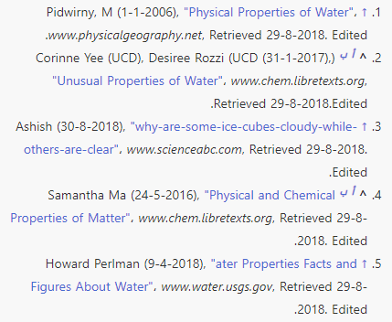
المصادر

